Slide 1
Andy Norberto Valenzuela Ramírez
Mecanografía
segundo básico

Slide 2


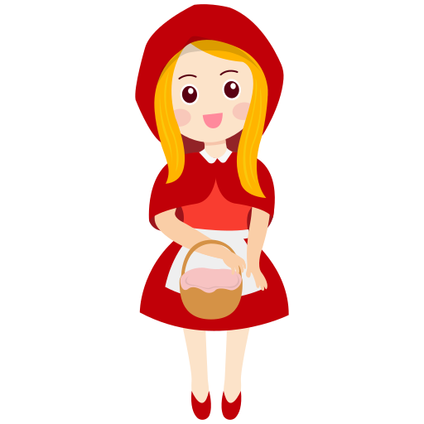

huy un lobo
Que bello día

